Slide 1
ASP.NET MVC
Dependency Inversion
Inversion of Control
Dependency Injection
Mait Poska & Andres Käver, IT Kolledž 2014

Slide 2
Dependency Inversion Principle
Mis see on ja mis probleemi me lahendame?
Teooria alustala: Robet C. Martin 1996
Selle asemel, et alama astme moodulid defineeriksid liidese, millest kõrgema taseme moodulid sõltuksid, defineerivad kõrgema astme moodulid liidese, mille alama astme moodulid implementeerivad.
Näide elust – pisielektroonika ja palju erinevaid laadijaid

Slide 3
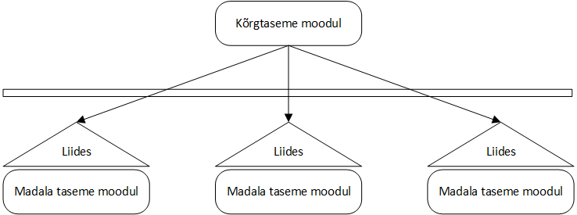
Dependency Inversion
Iga madalam moodul on oma liidesega
Kõrgtaseme moodul peab neid igaüht eraldi töötlema
Kõrgtaseme moodul ei ole taaskasutatav

Slide 4
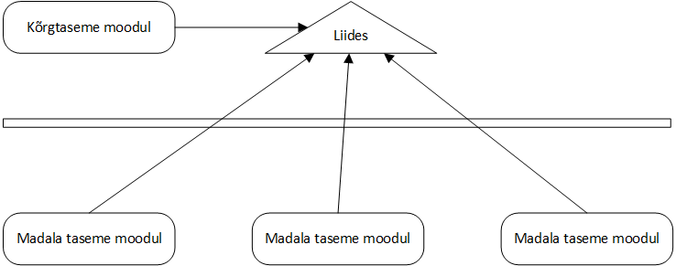
Dependency Inversion
Kõrgtaseme klass annab liidese ette
Kõik sõltuvad samast liidesest
Kõrgtaseme klass on taaskasutatav

Slide 5
Inversion of Control
Tarkvara arendusmuster, implementeerib Dependency Inversion põhimõtet
Kontroll liidese üle kahe süsteemi vahel
Kontroll programmi sündmuste üle
Kontroll sõltuvuste loomise ja sidumise üle

Slide 6
Dependency Injection
Realisatsioon (DIP->IoC->DI)
Sõltuvuse loomine ja sidumine viiakse väljapoole sõltuvat klassi

Slide 7
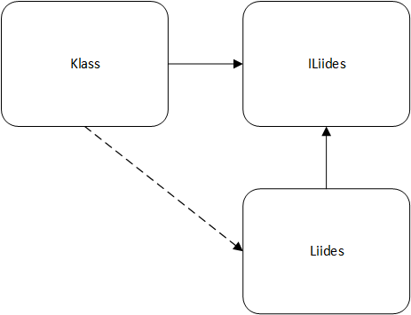
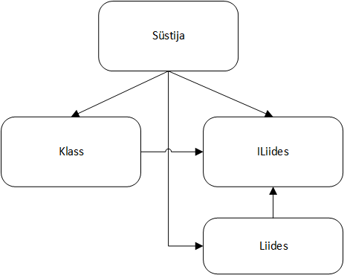
Dependency Injection

Slide 8
DI – ettevaatust!
Klassi sisemised toimimisprintsiibid muutuvad nähtavaks
Sõltuvused luuakse enne, kui neid vaja on
Ärge DI-kogusega üle pingutage

Slide 9
DI – metanäide
Konstruktori kasutamine
IRepo xmlrepo = new XMLRepo();
Kontroller knt = new Kontroller(xmlrepo);
public class Kontroller{
private readonly IRepo repo;
public Kontroller(Irepo repo){
this.repo = repo;
}
}

Slide 10
DI – metanäide MVC
public class PersonController:Controller{
private readonly IRepo _repo;
public PersonController (Irepo repo){
_repo = repo ?? new PersonRepository();
// sama asi
// _repo = repo==null ? new PersonRepository : repo;
}
public PersonController() : this.PersonController(null);
{
}
}
Testimisel saab repo eraldi ette anda parametriseeritud konstruktori kaudu
Tavakäivitamisel valitakse parameetriteta kontroller ja luuakse default repo – ikka sõltuvus

Slide 11
Dependency Injection Container
Raamistik
Registreerib liidesed ja nende implementatsioonid
Sõltuvuse tekkimisel loob ise sobiva klassi ja süstib sellese õige sõltuvuse
Laiemas kasutuses on: NInject – Open Source Unity – MS ametlik lahendus

Slide 12
Demo - konsoolirakendus
public interface IDog
{
string Walk();
int WalkingCount { get; set; }
}
public class DogPoodle : IDog
{
public string Walk()
{
WalkingCount++;
return "Walking with Poodle "+WalkingCount.ToString()+" times!";
}
public int WalkingCount { get; set; }
}

Slide 13
Demo - konsoolirakendus
public class PetOwner
{
private readonly IDog _dog;
public PetOwner(IDog dog)
{
this._dog = dog;
}
public int Walkings()
{
return _dog.WalkingCount;
}
public void Walk()
{
Console.WriteLine(_dog.Walk());
}
}

Slide 14
Demo - konsoolirakendus
static void Main(string[] args)
{
var kernel = new StandardKernel();
kernel.Bind<IDog>().To<DogPoodle>();
var dogKeeper = kernel.Get<PetOwner>();
dogKeeper.Walk();
Console.ReadLine();
}

Slide 15
Demo MVC
Nuget Ninject.MVC5
Registreeri sõltuvused siin: \App_Start\NinjectWebCommon.cs
private static void RegisterServices(IKernel kernel)
{
kernel.Bind<IPersonRepository>().
To<PersonRepository>().
WithConstructorArgument("context", new ContactsContext());
}

Slide 16
Demo MVC
Kontroller
public class PersonController : Controller
{
private readonly IPersonRepository _repo;
public PersonController(IPersonRepository repo)
{
_repo = repo;
}

